Slide 1
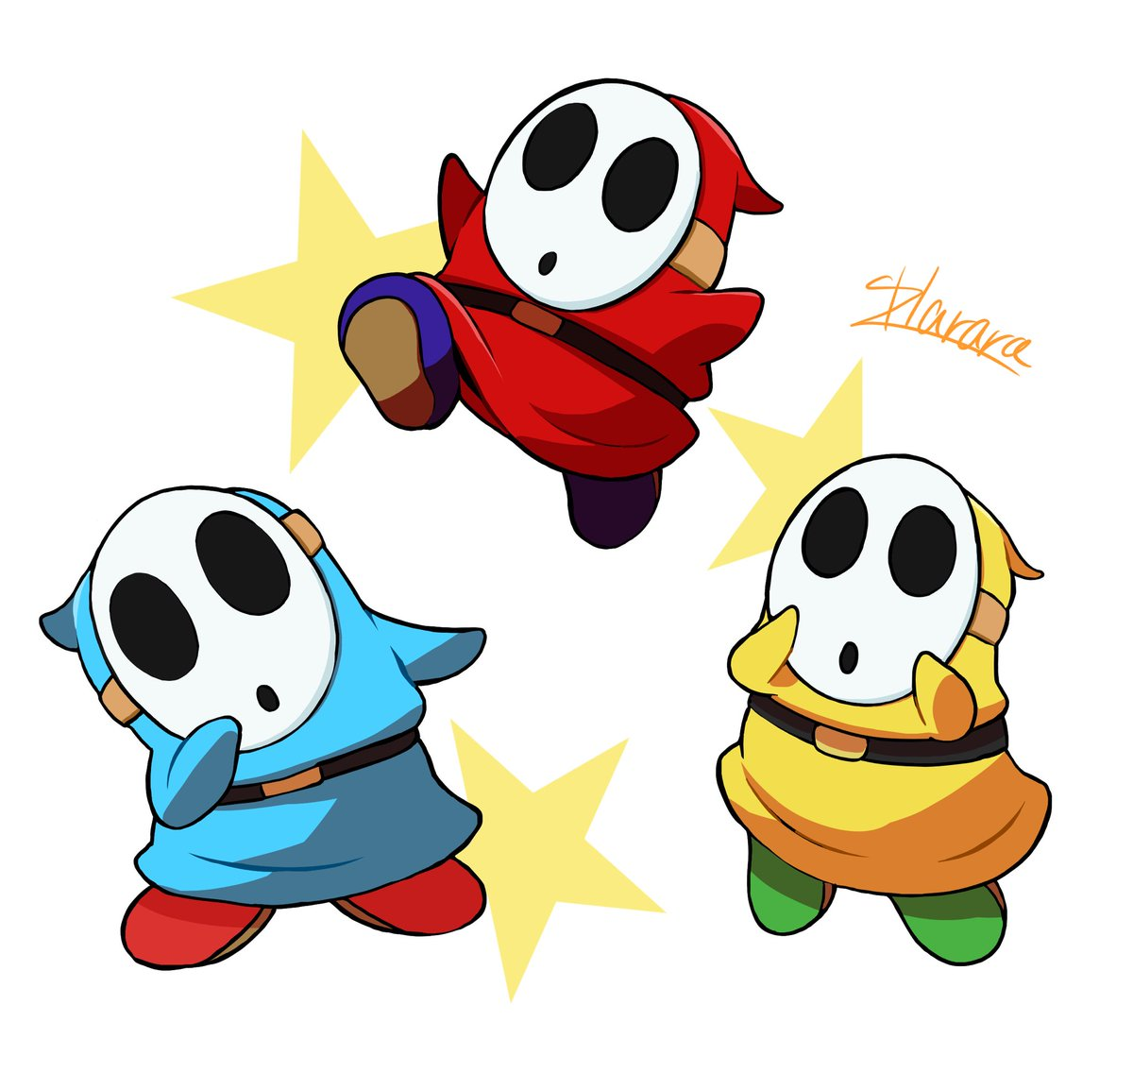
２年生 たし算
２けた＋１けたの
たし算の練習です

Slide 2

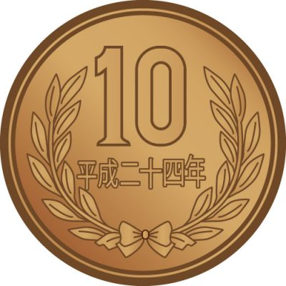
つぎのたしざんできるかな？
＋
10
10

Slide 3
＋
20
30

Slide 4
＋
40
50

Slide 5
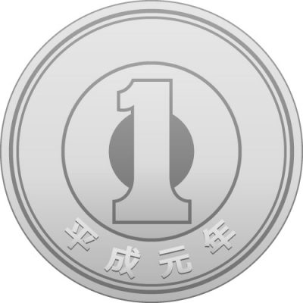
つぎのたしざんできるかな？
＋
10
02

Slide 6
＋
10
08

Slide 7
＋
20
08

Slide 8
＋
60
07

Slide 9

つぎのたしざんできるかな？
＋
18
02

Slide 10
＋
14
06

Slide 11
＋
29
01

Slide 12
＋
05
25

Slide 13
＋
37
03

Slide 14
＋
46
04

Slide 15
＋
08
52

Slide 16

つぎのたしざんできるかな？
＋
14
09

Slide 17
＋
35
09

Slide 18
＋
52
09

Slide 19
なにかきづいたことはあるかな？
＋
67
09

Slide 20
＋
48
09

Slide 21
＋
26
09

Slide 22
＋
06
39

Slide 23
＋
07
59

Slide 24
＋
29
03

Slide 25
＋
59
06

Slide 26
＋
79
06

Slide 27
＋
09
76

Slide 28
＋
09
26

Slide 29

つぎのたしざんできるかな？
＋
05
06

Slide 30
＋
15
06

Slide 31
＋
25
06

Slide 32
＋
65
06

Slide 33
＋
85
06

Slide 34
＋
36
05

Slide 35
＋
56
05

Slide 36
＋
76
05

Slide 37

つぎのたしざんできるかな？
＋
04
08

Slide 38
＋
24
08

Slide 39
＋
74
08

Slide 40
＋
54
08

Slide 41
＋
44
08

Slide 42
＋
48
04

Slide 43
＋
28
04

Slide 44
＋
68
04

Slide 45

つぎのたしざんできるかな？
＋
06
07

Slide 46
＋
36
07

Slide 47
＋
66
07

Slide 48
＋
26
07

Slide 49
＋
86
07

Slide 50
＋
47
06

Slide 51
＋
17
06

Slide 52
＋
57
06

Slide 53

つぎのたしざんできるかな？
＋
07
08

Slide 54
＋
17
08

Slide 55
＋
47
08

Slide 56
＋
77
08

Slide 57
＋
28
07

Slide 58
＋
38
07

Slide 59
＋
88
07

Slide 60

つぎのたしざんできるかな？
＋
88
03

Slide 61
＋
48
03

Slide 62
＋
68
03

Slide 63
＋
13
58

Slide 64
＋
73
58

Slide 65
＋
03
58

Slide 66
＋
03
28

Slide 67
つぎのたしざんできるかな？
＋
05
07

Slide 68
＋
35
07

Slide 69
＋
75
07

Slide 70
＋
77
05

Slide 71
＋
27
05

Slide 72
＋
07
45

Slide 73

つぎのたしざんできるかな？
＋
04
08

Slide 74
＋
24
08

Slide 75
＋
74
08

Slide 76
＋
78
04

Slide 77
＋
38
04

Slide 78
＋
68
04

Slide 79
＋
08
44

Slide 80
つぎのたしざんできるかな？
＋
05
08

Slide 81
＋
15
08

Slide 82
＋
45
08

Slide 83
＋
05
68

Slide 84
＋
48
05

Slide 85
＋
28
05

Slide 86
＋
08
75

Slide 87
つぎのたしざんできるかな？
＋
04
07

Slide 88
＋
14
07

Slide 89
＋
34
07

Slide 90
＋
64
07

Slide 91
＋
57
04

Slide 92
＋
27
04

Slide 93
＋
07
84

Slide 94
つぎのたしざんできるかな？
＋
06
08

Slide 95
＋
16
08

Slide 96
＋
46
08

Slide 97
＋
66
08

Slide 98
＋
68
06

Slide 99
＋
38
06

Slide 100
＋
08
36

Slide 101
つぎのたしざんできるかな？
① 17＋３＝
20
⑤ 36＋４＝
40
② 17＋４＝
21
⑥ 36＋５＝
41
③ 17＋５＝
22
⑦ 52＋８＝
60
④ 17＋６＝
23
⑧ 52＋９＝
61

Slide 102
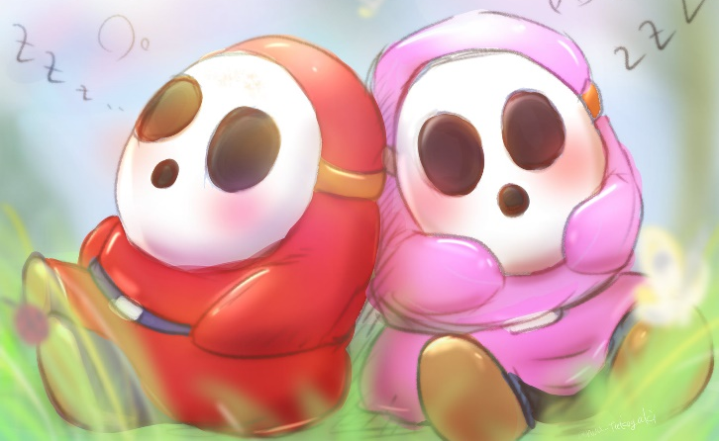
２けた＋１けたの練習問題
28＋４＝
32
48＋４＝
52
59＋７＝
66
64＋９＝
73
75＋９＝
84
86＋８＝
94
33＋８＝
41
15＋７＝
22

Slide 103
２年生 たし算
１けた＋２けたのたし算もありましたね
じぶんなりのほうほうでできましたか

